Slide 1

Modelo Educativo mexicano nivel secundaria
Palafox Cervantes Natalia
Plata Castro Carolina

Slide 2

La educación secundaria, el tercer tramo de la educación básica, se conforma de tres grados y contribuye a la formación integral de la población estudiantil adolescente de 11 a 15 años de edad.
El gran reto de la escuela secundaria es integrar la pluralidad de lenguajes y culturas, ampliar el horizonte del acceso al conocimiento, garantizar la convivencia y el diálogo entre ambas culturas. Las relaciones sociales de convivencia que se construyen en el aula, entre el docente y sus estudiantes, tienen una importancia decisiva en los aprendizajes y dependen del equilibrio entre el respeto a la autoridad y los vínculos de confianza, cordialidad, respeto y gusto por el aprendizaje.
SECUNDARIA

Slide 3
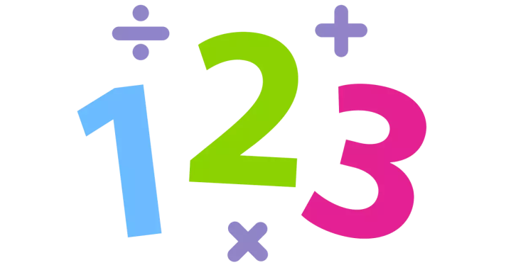

El modelo educativo en México busca que los jóvenes terminen su educación básica y media superior, siendo bilingues, con amplios conocimientos de éspañol y matemáticas.

Slide 4

De acuerdo a la SEP los jóvenes terminarán su educación:
Siendo bilingües
Con habilidades socioemocionales
Dominio del español y Matemáticas
Conocimientos en salud
Ciudadania

Slide 5
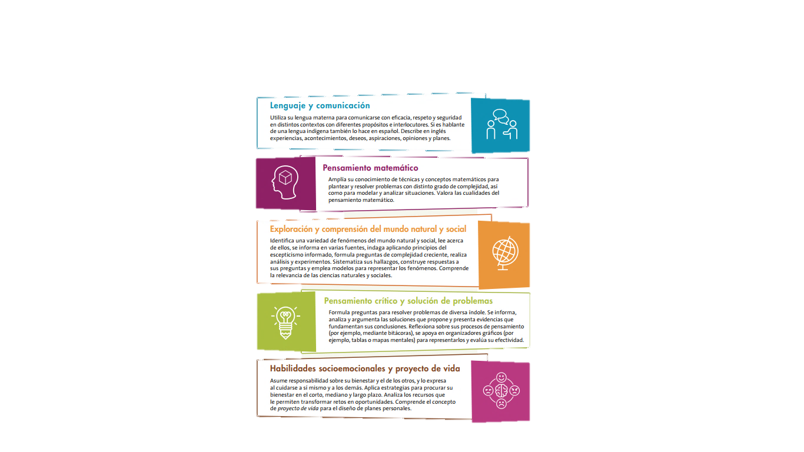
Perfil de egreso

Slide 6
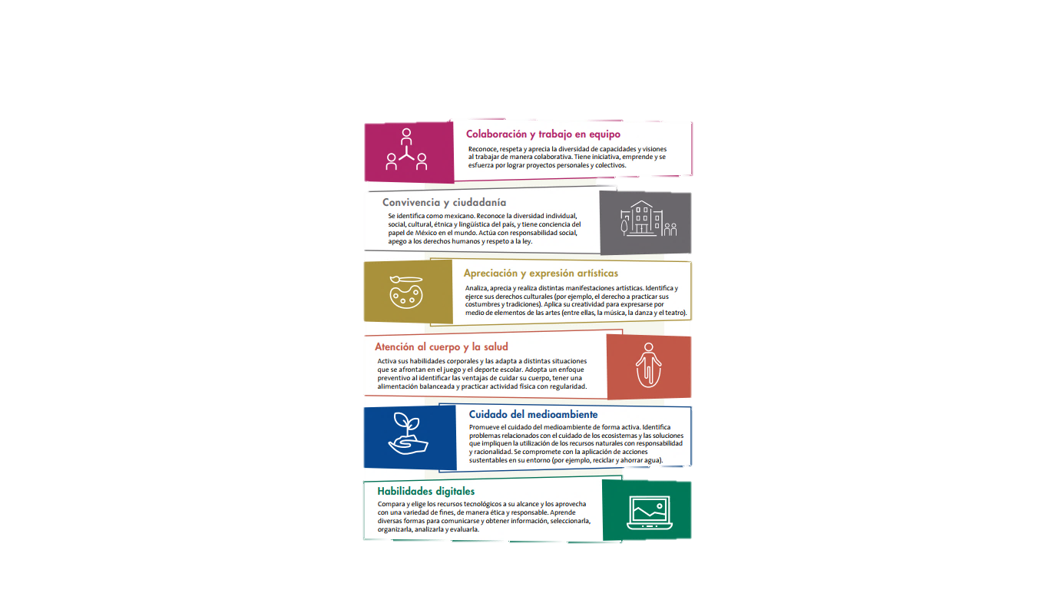

Slide 7
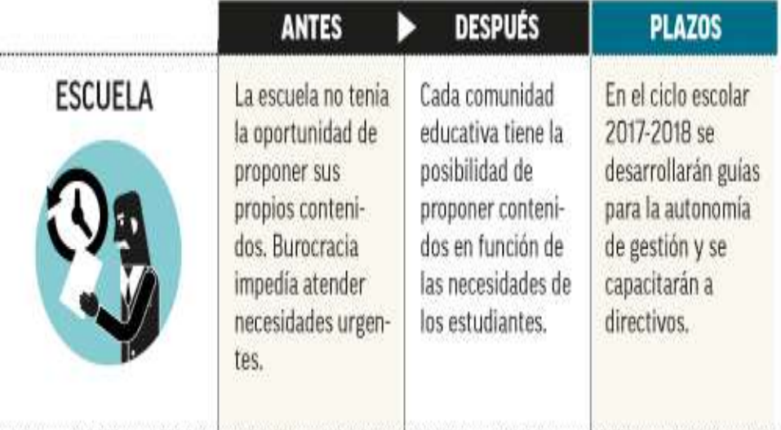

Slide 8
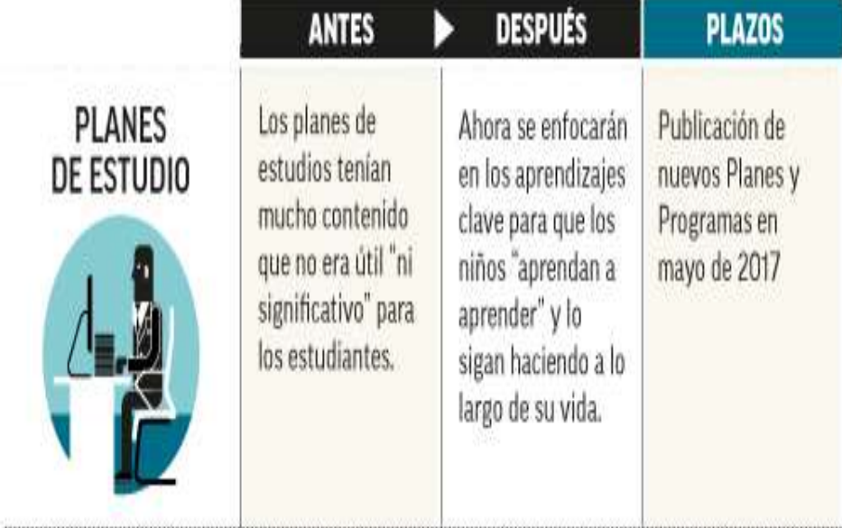

Slide 9
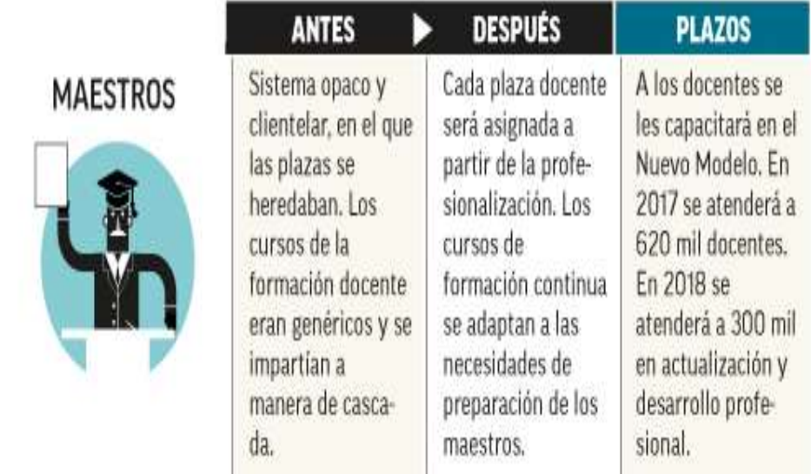

Slide 10
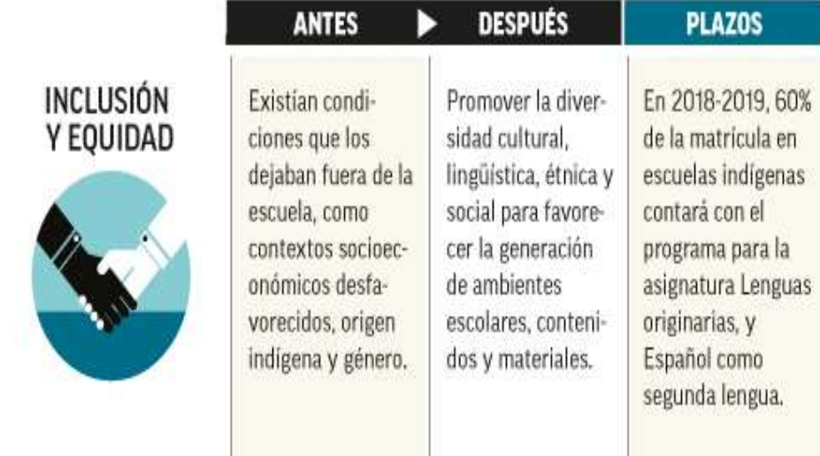

Slide 11

Los maestros tendrán una mayor autonomía escolar, podrán decidir algunos contenidos con alumnos; además aumentarán su capacitación docente.
En 2017 se atenderá a 620 mil docentes en formación continua y formación para mejora escolar.
Se capacitará a 300 mil docentes en actualización y desarrollo profesional.

Slide 12
Ruta de implementación de la reforma educativa
La Reforma Educativa reconoció igualmente que es obligación constitucional proporcionar una educación que conjugue calidad con equidad. Con la diada calidad—equidad se buscó reforzar la idea de que ambas son prioridades fundamentales e inseparables de la política y la acción educativas.
Para que la Reforma Educativa avance en el propósito de lograr una mayor calidad con equidad e inclusión en el sistema educativo, es necesario reforzar el papel transformador de la educación, a fin de que cumpla con una de sus funciones fundamentales: contribuir a superar desigualdades sociales y avanzar hacia la construcción de una sociedad más justa, incluyente, próspera y democrática.

Slide 13
Para la actualización del currículum de la enseñanza del inglés se tendrá la colaboración de la Universidad de Cambridge, la institución será “una aliada” para la evaluación y certificación de la segunda lengua.
Se contratará a mil profesores para que enseñen en las escuelas normales el idioma “para la formación de las próximos docentes en un dominio alto de la lengua y la didáctica en la enseñanza del ingles.

Slide 14
La enseñanza de las matemáticas se dará para que “disfruten los números” y los puedan aplicar en problemas de su vida cotidiana.

Slide 15

Al término de la secundaria los jóvenes serán capaces de:
Solucionar problemas socioemocionales.
Emprender proyectos a corto, mediano y largo plazo.
Autorregular sus emociones.
Reconocer la diversidad cultural, étnica y lingüística.
Tener conciencia del papel de su país en el mundo.
Papel proactivo hacia la sustentabilidad y valorar el impacto social de innovaciones científicas.

Slide 16

Equidad e Inclusión: Educar para la equidad e inclusión de nuestras niñas y niños

Slide 17
